Slide 1
«Глядзіць паэт з партрэта»
(125 год з дня нараджэння М.Багдановіча)
Віртуальны агляд літаратуры

Slide 2
Я хацеў бы спаткацца з Вамі на вуліцы
У ціхую сінюю ноч
I сказаць:
«Бачыце гэтыя буйныя зоркі,
Ясныя зоркі Геркулеса?
Да іх ляціць нашае сонца,
I нясецца за сонцам зямля.
Хто мы такія?
Толькі падарожныя, – папутнікі сярод нябёс.
Нашто ж на зямлі
Сваркі і звадкі, боль і горыч,
Калі ўсе мы разам ляцім
Да зор?»
М.Багдановіч

Slide 3
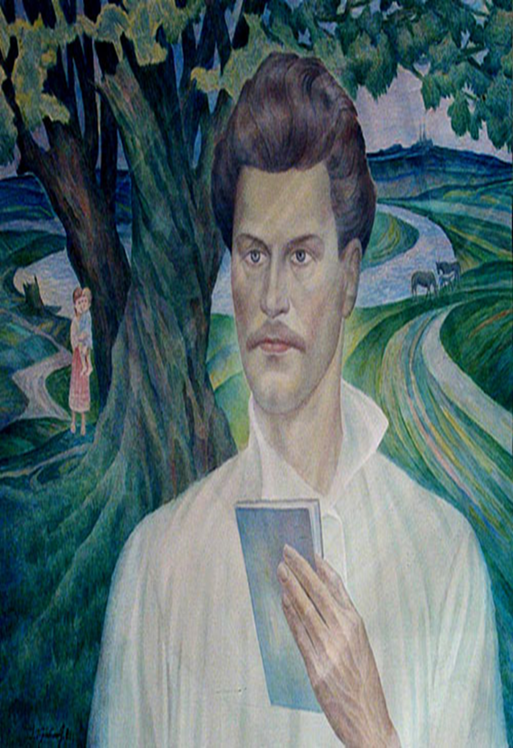
(09.12.1891 – 25.05.1917)
Максім Адамавіч Багдановіч (9 снежня 1891- 25 мая 1917) - беларускі паэт, публіцыст, літаратуразнавец, перакладчык; класік беларускай літаратуры, адзін са стваральнікаў беларускай літаратуры і сучаснай літаратурнай беларускай мовы.

Slide 4
Паважаныя чытачы! Прапануем Вам кнігі паэта і літаратуру пра яго жыццё і творчасць з фонда нашай біблятэкі.

Slide 5

Багдановіч, М. Зорка Венера: творы/М.Багдановіч.- Мн.: Маст. літ., 1991.- 462 с.: іл.
Для многіх беларусаў яго радкі неадрыўна павязаліся з нашай прыродаю, зрабіліся як бы часткай яе. І мы чуем, бачым, успрымаем яе красу.
Здароў, марозны звонкі вечар!
Здароў, скрыпучы, мяккі снег!
Хто з нас не перажываў гэтую радасць увайсці ў гэты зімовы вечар, вітаючыся з ім, з асалодай пералічыўшы яго эпітэты, дзе сіняваты снег чуеш на слых, адчуваеш на дотык.
У кнігу ўвайшлі выбраныя творы класіка беларускай літаратуры.

Slide 6

Багдановіч, М. Шыпшына: вершы, апавяданні, нарысы, крытыка, публіцыстыка/М.Багдановіч.- Мн.: Юнацтва, 1991.- 238с.: іл.-(Школьная бібліятэка).
9 снежня 1891 года ў Мінску нарадзіўся чалавек незвычайнага таленту і незвычайнага лёсу. Таленту яму было дадзена ад прыроды столькі, што ён мог бы выкрасаць ім чарадзейны агонь паэзіі яшчэ і сёння. Але лёс яму выпаў больш чым жорсткі: ён згарэў ад сухотаў на дваццаць шостым годзе жыцця.
У зборніку прадстаўлена лірыка, пераклады з Пушкіна, Гейнэ, Верлена і іншых майстроў мастацкага слова, крытыка, публіцыстыка.

Slide 7

Багдановіч, М. Краю мой родны!: вершы, казкі/ М.Багдановіч.- Мн.:Юнацтва, 1999.- 190 с.: іл.
Вершы класіка беларускай літаратуры Максіма Багдановіча вызначаюцца сваёй паэтычнасцю, шчырасцю, глыбокім пранікненнем у духоўны свет чалавека. А колькі праніклівасці, народнай мудрасці ў казцы «Мушка-зелянушка і камарык – насаты тварык».

Slide 8

Багдановіч, М. Вершы /М.Багдановіч.Мн.:Юнацтва, 1981.- 127 с.: іл.-(Школьная бібліятэка).
Паэтычны талент М.Багдановіча раскрыўся так шчодра не толькі ў пейзажнай лірыцы, але і ў творах сацыяльна-грамадскага зместу, і ў вершах пра каханне, і ў філасофскіх мініяцюрах на тэму жыцця і смерці.
У зборнік увайшлі лепшыя творы паэта, а таксама ўзоры яго перакладчыцкай работы.

Slide 9

Богданович, М. Венок: лирика /М.Богданович.Мн.:Юнацтва, 1991.- 126 с.: ил.
Вы, кому найти приятно
Высохший цветок поблеклый
Меж страницами старинных
И давно забытых книг,-
Полистайте томик этот:
Я оставил на бумаге
Трепетные в дни цветенья
Лепестки и дум, и чувств.
В сборник вошел воссозданный на русском языке сборник «Венок», а также стихотворения разных лет.

Slide 10
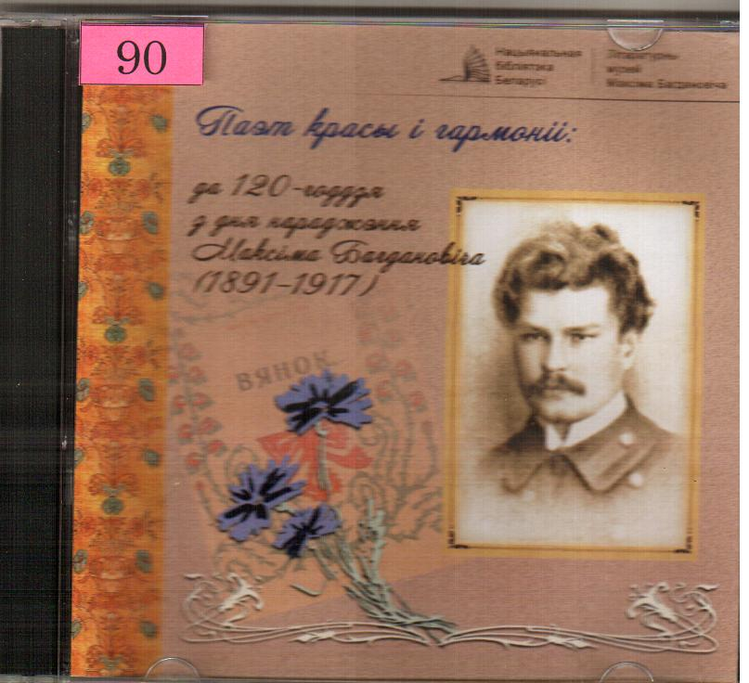
Паэт красы і гармоніі: да 120-годдзя з дня нараджэння Максіма Багдановіча(1891-1917)[ Электронны рэсурс]/Нацыянальная бібліятэка Беларусі; складальнікі: Л.Г.Гушчынская [і інш.].- Электронныя, тэкставыя, графічныя данныя і праграма(3,5 Гб.).- Мінск: Нацыянальная бібліятэка Беларусі, 2001.- 1 электронны аптычны дыск(DVD-ROM).
Мультымедыйнае выданне прысвечана 120-годдзю з дня нараджэння Максіма Багдановіча – класіка беларускай літаратуры, паэта, публіцыста, перакладчыка.

Slide 11

Міклашэўскі, Я. В. Каханне і смерць, або Лёс Максіма Багдановіча: раман-даследванне/ Я.В.Міклашэўскі.-Мн.:Маст. літ., 1995.- 367 с.: іл.
Аўтар на падставе вядомых успамінаў бацькі і сучаснікаў паэта, а таксама малавядомых архіўных маттэрыялаў даследуе жыццё і творчасць М.Багдановіча. Гэта не літаратуразнаўчая праца, а своеасаблівы раман-даследванне.

Slide 12

Навуменка, І.Я. В. Максім Багдановіч/ І.Я.В.Навуменка.-Мн.:Беларуская навука, 1997.- 141 с.
Максіму Багдановічу належыць у беларускай літаратуры асаблівае месца.
У кнізе ў значнай меры па-новаму разглядаецца творчасць выдатнага беларускага паэта. М.Багдановіч прадстаўлены як перакладчык, крытык і публіцыст.

Slide 13

У бязмежную даль: кніга пра Максіма Багдановіча/ уклад. С.С.Панізнік.-Мн.: «Асар», 1996.- 432 с.:іл.-(Школьная бібліятэка).
У гэтай кнізе, акрамя падборкі твораў самога класіка, чытачу прапануецца анталогія літаратурных тэкстаў – паэтычныя творы, эсэ, літаратуразнаўчыя і літаратура-крытычныя нарысы, успаміны, выказванні, аўтары якіх натхняліся творчасцю Максіма Багдановіча.

Slide 14

Максім Багдановіч: энцыклапедыя/ склад. І.У.Саламевіч, М.В.Трус.-Мн.: Беларус. Энцыкл. імя. П.Броўкі, 2011.- 608 с.:іл.
«Максім Багдановіч» – персанальная энцыклапедыя, якая асвятляе жыццё і творчасць класіка беларускай літаратуры. У ёй змешчаны артыкулы, прысвечаныя лірычным творам паэта, перакладам, крытыцы, публіцыстыцы, паасобным жанрам, вобразам.

